Slide 1
技术指标
www.themegallery.com
Company Logo

Slide 2
移动平均线
移动平均线(MA)是将一段时期内的价格平均值连成曲线，用来显示价格的历史波动情况，进而反映价格未来发展趋势的技术分析方法。
其计算公式如下
MA=（C1+C2+C3+...+Cn)/N
C:某日收盘价 N:移动平均周期
www.themegallery.com
Company Logo

Slide 3
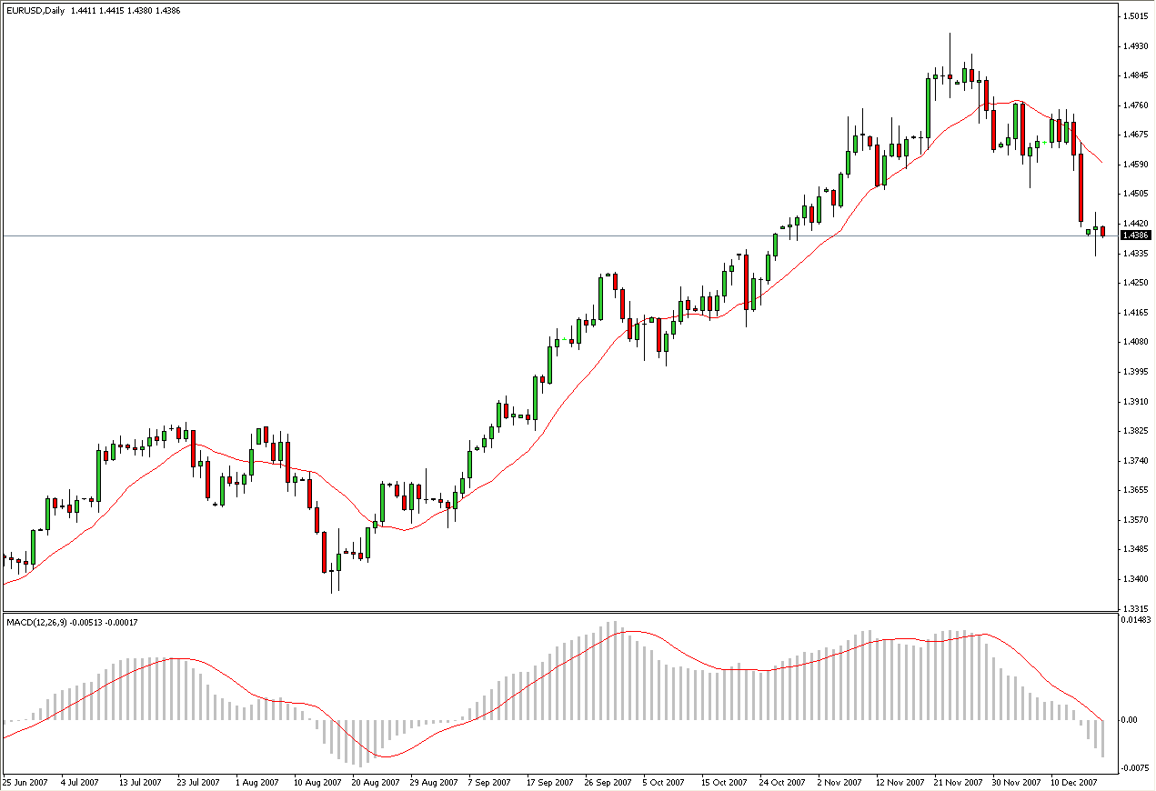
移动平均线
www.themegallery.com
Company Logo

Slide 4
移动平均线的分类
移动平均线依计算周期可分为：
短期(如5日、10日)移动平均线
中期(如30日)移动平均线
长期(如60日、120日)移动平均线
短期的移动平均线比较敏感，适合运用于行情的调整阶段和反转阶段；
长期的移动平均线比较稳定，适合运用于趋势明显的市况。
www.themegallery.com
Company Logo

Slide 5
移动平均线的运用
葛南碧移动平均线八大守则：
平均线从下降逐渐走平，而价格从平均线的下方突破平均线时，是买进信号。
价格虽跌入平均线下，而均价线仍在上扬，不久又回复到平均线上时，为买进信号。
价格趋势线走在平均线之上，价格突然下跌，但未跌破平均线，价格又上升时，可以加码买进。
价格趋势线低过平均线，突然暴跌，远离平均线之时，极可能再趋向平均线，是买进时机。
www.themegallery.com
Company Logo

Slide 6
移动平均线的运用
平均线走势从上升逐渐走平，而价格从平均线的上方往下跌破平均线时，是卖出的机会。
价格虽上升突破平均线，但又立刻回复到平均线之下，而且平均线仍然继续下跌时，是卖出时机。
价格趋势线在平均线之下，价格上升但未达平均线又告回落，是卖出时机。
价格趋势线走在平均线之上，突然暴涨、远离平均线，很可能再趋向平均线，为卖出时机。
www.themegallery.com
Company Logo

Slide 7
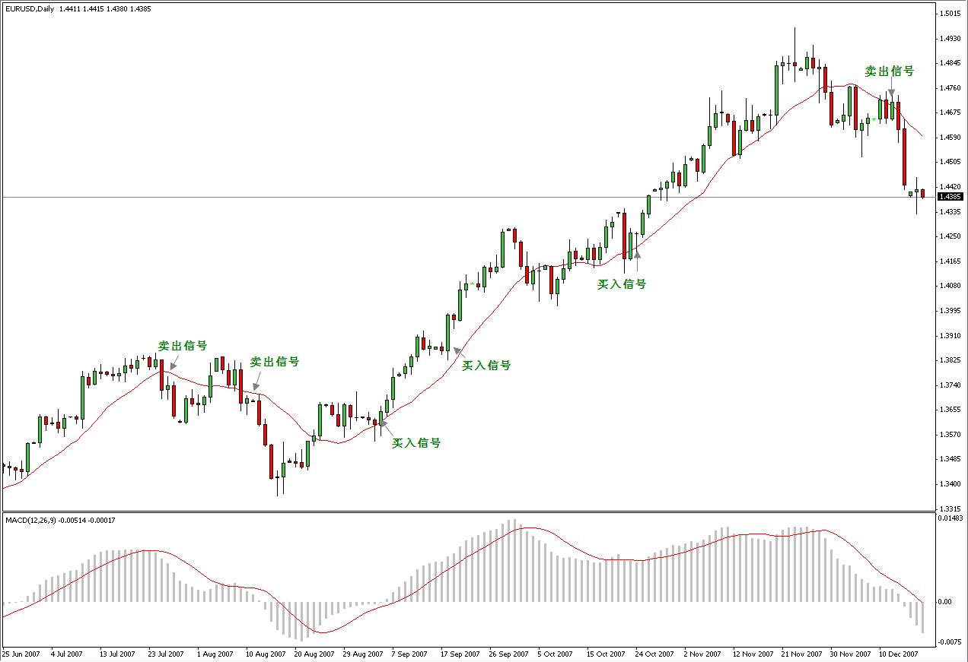
移动平均线的运用
www.themegallery.com
Company Logo

Slide 8
移动平均线组合的运用
以5日、14日、21日的均线组合为例：
上升行情初期，短期移动平均线从下向上突破中长期移动平均线，形成的交叉叫黄金交叉，预示价格将上升。
当短期移动平均线向下跌破中长期移动平均线形成的交叉叫做死亡交叉，预示价格将下跌。
在上升行情进入稳定期，5日、14日、21日移动平均线从上而下依次顺序排列，向右上方移动，称为多头排列，预示价格将大幅上涨。
在下跌行情中，5日、14日、21日移动平均线自下而上依次顺序排列，向右下方移动，称为空头排列，预示价格将大幅下跌。
www.themegallery.com
Company Logo

Slide 9
移动平均线组合的运用
在上升行情中价格位于移动平均线之上，走多头排列的均线可视为多方的防线；当价格回档至移动平均线附近，各条移动平均线依次产生支撑力量，买盘入场推动价格再度上升，这就是移动平均线的助涨作用。
在下跌行情中，价格在移动平均线的下方，呈空头排列的移动平均线可以视为空方的防线，当价格反弹到移动平均线附近时，便会遇到阻力，卖盘涌出，促使价格进一步下跌，这就是移动平均线的助跌作用。
www.themegallery.com
Company Logo

Slide 10
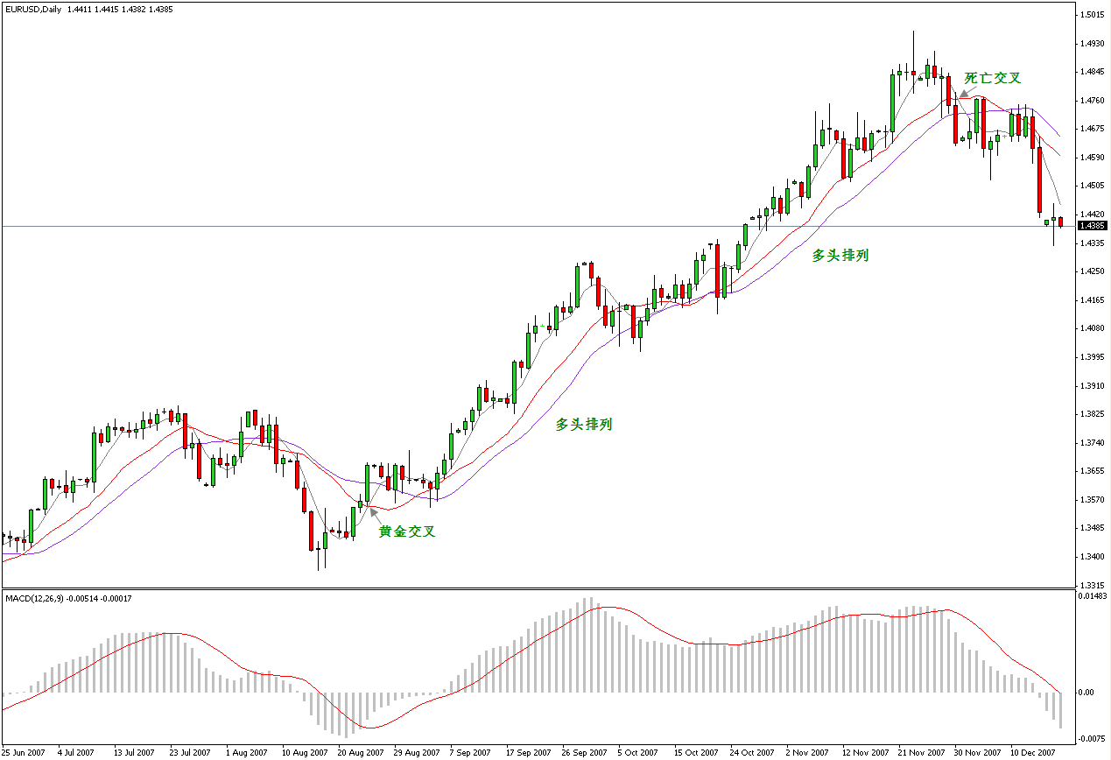
移动平均线组合的运用
灰色线为5天日均线，红色线为14天日均线，蓝色线为21天日均线。
www.themegallery.com
Company Logo

Slide 11
MACD
MACD称为指数平滑异同平均线，是从双移动平均线发展而来的，由快的移动平均线减去慢的移动平均线。主要由两部分组成，即正负差(DIF)、异同平均数(DEA)，其中，正负差是核心，DEA是辅助。
DIFF线（快线） 收盘价短期、长期指数平滑移动平均线间的差
DEA线（慢线） DIFF线的M日指数平滑移动平均线
www.themegallery.com
Company Logo

Slide 12
MACD的运用
当DIF和DEA处于0轴以上时，属于多头市场。双线向上交叉是买入信号；双线向下交叉，只能视为一次短暂的回落，而不能确定趋势转折，此时是否卖出还需要借助其他指标来综合判断。
当DIF和DEA处于0轴以下时，属于空头市场。双线向下交叉是卖出信号；双线向上交叉，只能视为一次短暂的反弹，而不能确定趋势转折，此时是否买入还需要借助其他指标来综合判断。
www.themegallery.com
Company Logo

Slide 13
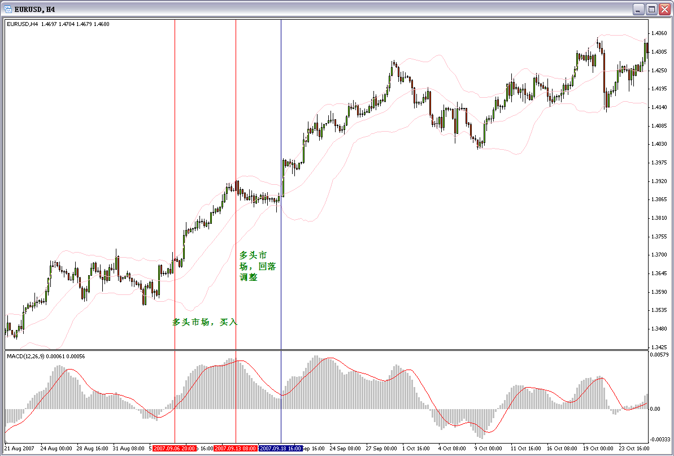
MACD的运用
www.themegallery.com
Company Logo

Slide 14
MACD的运用
柱状线收缩和放大。柱状线的持续放大表明趋势运行良好，适合持仓；柱状线的持续收缩表明趋势运行的强度正在逐渐减弱。当柱状线颜色（或正负值 ）发生改变时，趋势确定转折。
牛皮市道中指标将失真。当市场缺乏明显的趋势，价格保持横向运行时，我们称之为牛皮市道，此时虚假信号将在MACD指标中产生，DIF线与DEA线的交叉将会十分频繁，同时柱状线的收放也将频频出现，颜色也会常常由绿转红或者由红转绿，此时MACD指标处于失真状态，使用价值相应降低。
www.themegallery.com
Company Logo

Slide 15
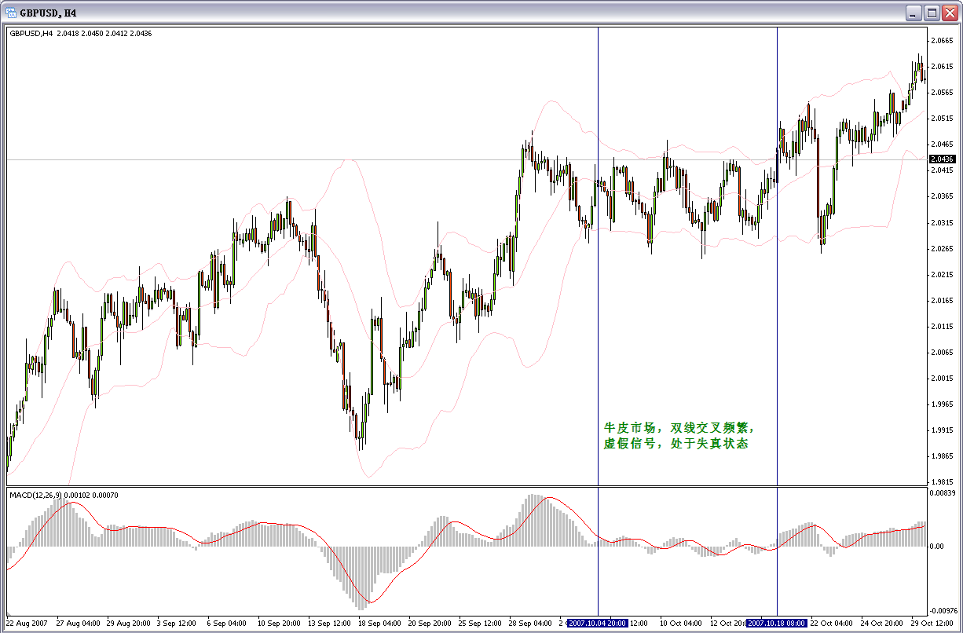
MACD的运用
www.themegallery.com
Company Logo

Slide 16
MACD的运用
当价格持续升高，而MACD指标走出一波比一波低的走势时，意味着顶背离出现，预示着价格将可能在不久之后出现转头下行，当价格持续降低，而MACD指标却走出一波高于一波的走势时，意味着底背离现象的出现，预示着价格将很快结束下跌，转头上涨。
需要注意的是，MACD的背离可以持续很长时间，单纯以MACD的背离进行操作风险比较大，一般来说，投资者应该把价格反转形态和MACD的背离相结合，以形态为基础，MACD的背离为辅助，进行操作。
www.themegallery.com
Company Logo

Slide 17
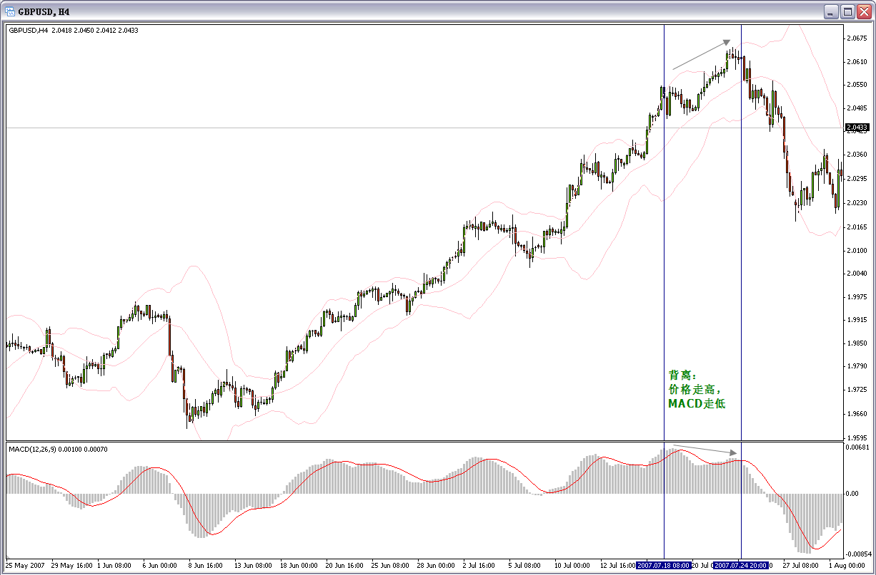
MACD的运用
www.themegallery.com
Company Logo

Slide 18
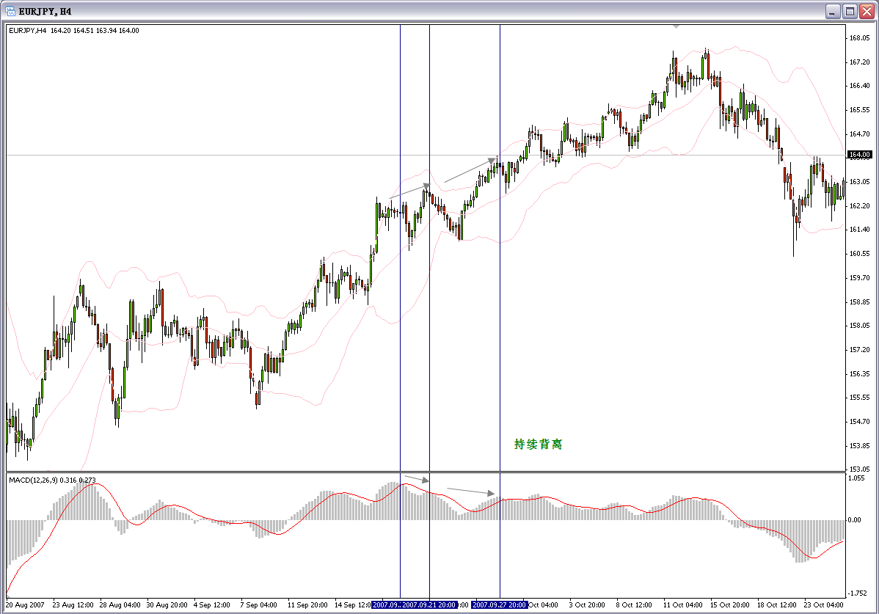
MACD的运用
www.themegallery.com
Company Logo

Slide 19
布林线
布林线，利用统计原理，求出股价的标准差及其信赖区间，从而确定股价的波动范围及未来走势，利用波带显示股价的安全高低价位，因而也被称为布林带。其上下限范围不固定，随股价的滚动而变化。
布林线属路径指标，股价波动在上限和下限的区间之内，这条带状区的宽窄，随着股价波动幅度的大小而变化，股价涨跌幅度加大时，带状区变宽，涨跌幅度狭小盘整时，带状区则变窄。
www.themegallery.com
Company Logo

Slide 20
布林线的构成及其作用
布林线由上、中、下轨线构成，中轨即20日移动平均线。
中轨线代表市场的主要趋势，当中轨线向上时，表明升势主导市场发展；当中轨线向下时，表明跌势主导市场发展；当中轨线横向运行时，表明市场进入相持，缺乏明显的趋势。
上下轨线构成了价格通常情况下的波动范围，从而上轨线对价格有阻力作用，下轨线对价格有支持作用。
www.themegallery.com
Company Logo

Slide 21
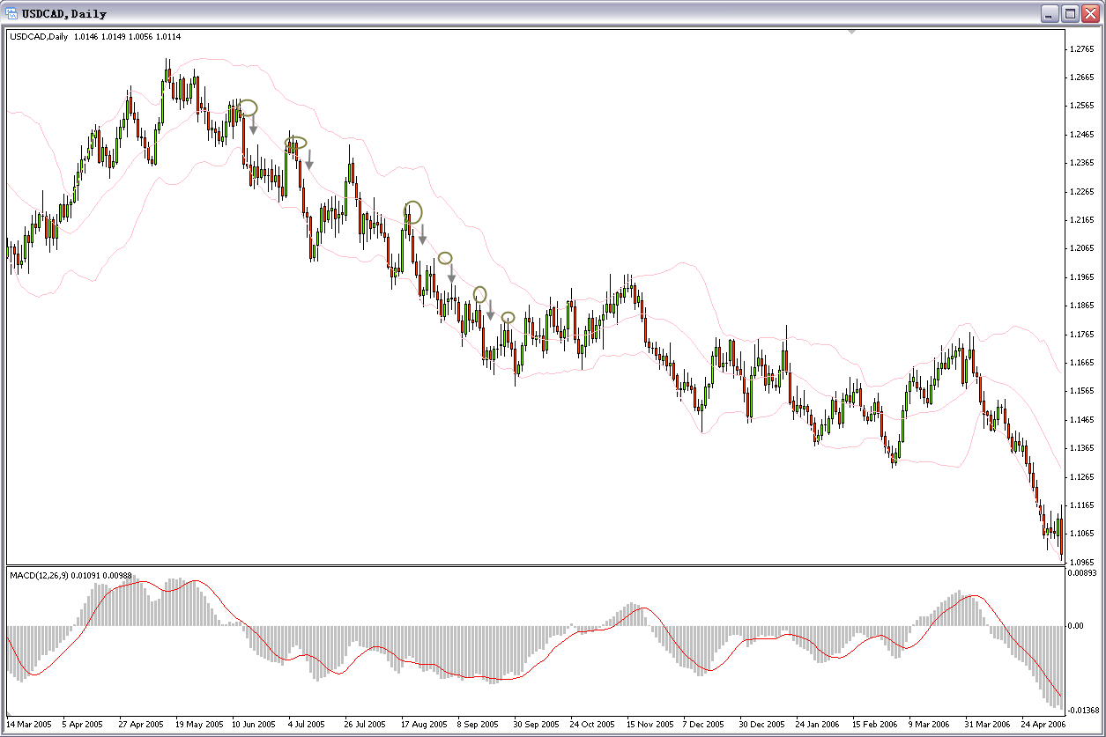
布林线的构成及其作用
www.themegallery.com
Company Logo

Slide 22
布林线的使用技巧
BOLL收口：轨道由宽变窄做收敛状，表明行情即将发生突破（上下均有可能），当引起警觉。
收盘价跌破下轨：表明支撑强劲，有产生反弹的可能，原来的空头应该考虑出场；
收盘价涨过上轨：表明压力强劲，有产生回档的可能，原来的多头应该考虑出场；
收盘价涨过中轨：此时一旦在中轨处感到压力并疲软，则中轨处于压力带，卖出信号。
收盘价跌破中轨：此时一旦在中轨处受到支撑并坚挺，则中轨亦为支撑带，买入信号。
www.themegallery.com
Company Logo

Slide 23
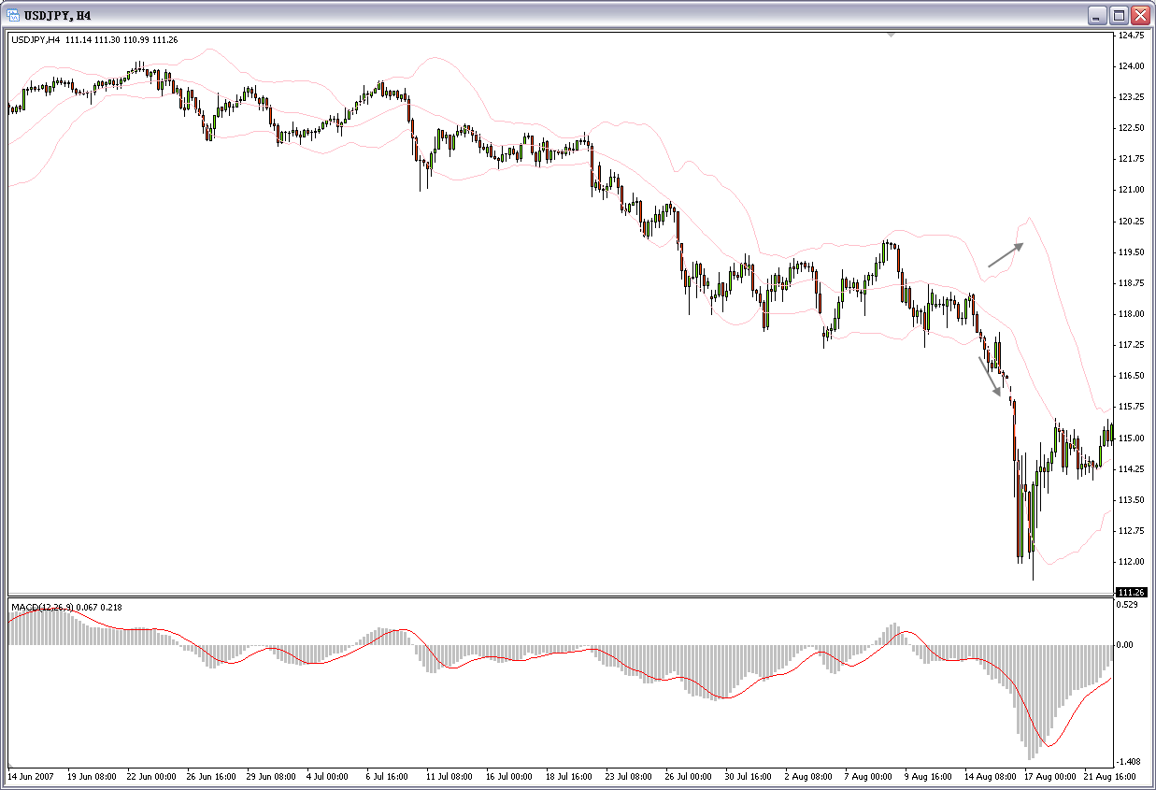
布林线的使用技巧
www.themegallery.com
Company Logo

Slide 24
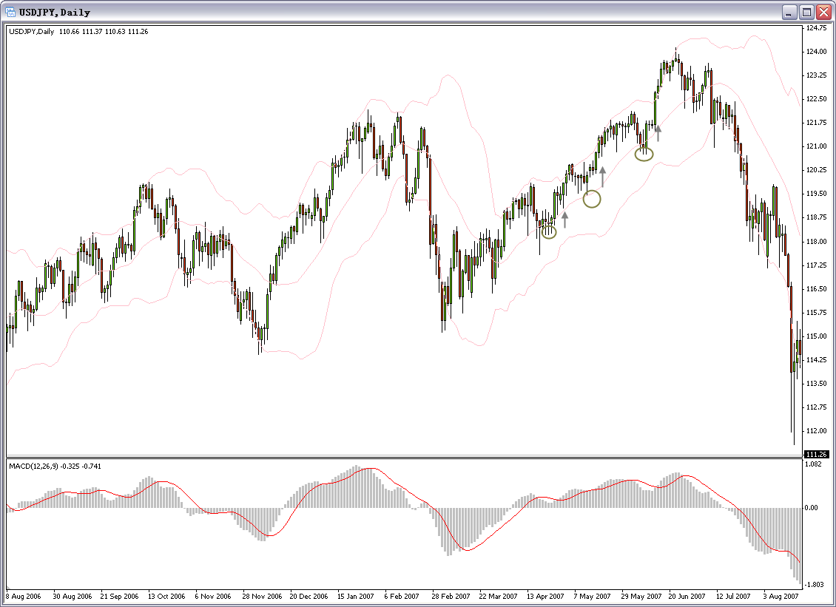
布林线的使用技巧
www.themegallery.com
Company Logo

Slide 25
RSI
强弱指标最早被应用于期货买卖，后来人们发现在众多的图表技术分析中，强弱指标的理论和实践极其适合于股票市场的短线投资，于是被用于股票升跌的测量和分析中。
外汇交易同期货买卖、股票买卖相同之处是汇价的升跌最终取决于供求关系，因此，强弱指标在分析外汇行情上也有着广泛的应用。
www.themegallery.com
Company Logo

Slide 26
RSI的原理
强弱指标理论认为，任何市价的大涨或大跌，均在0-100之间变动，根据常态分配，认为RSI值多在30-70之间变动，通常80甚至90时被认为市场已到达超买状态(Overbought)，至此市场价格自然会回落调整。当价格低跌至30以下即被认为是超卖(Oversold)，市价将出现反弹回升。
www.themegallery.com
Company Logo

Slide 27
RSI的运用
根据RSI值的大小来判断操作方向
RSI值如果超过50,表明市场进入强市,可以考虑买入,但是如果继续增长超过了70，表明市场进入极强市，有超买的可能，需要准备出货；同理RSI值在50以下也是如此,如果低于30，表明市场进入了“极弱”区,有超卖的可能,应该伺机买入。
任何分析工具都有其优点和缺点，应用RSI的分析不能掉进公式化、机械化的泥潭中，RSI超过95或低于15也并不出奇，不要一低于30就入市买进， 高于70就抛售，应当结合其他图形具体分析。
www.themegallery.com
Company Logo

Slide 28
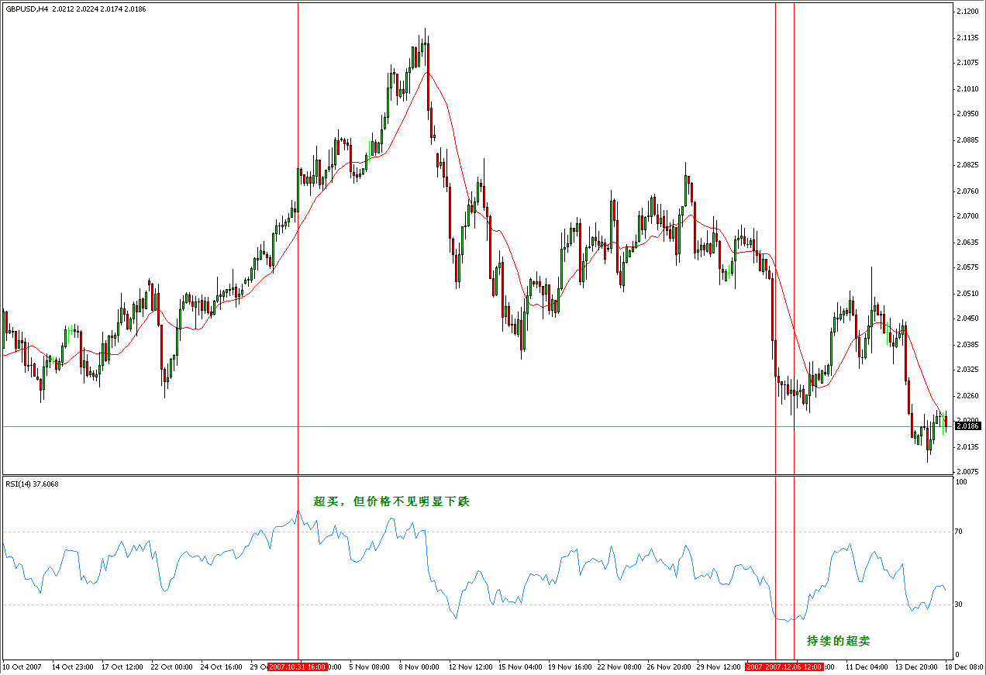
RSI的运用
www.themegallery.com
Company Logo

Slide 29
RSI的运用
RSI的背离分析
在价格不断走高的过程中,如果RSI处于高位,但并未跟随价格形成一个比一个高的高点,形成顶背离，这预示价格上升可能已经进入了最后阶段, 是一个比较明确的卖出信号。反之，RSI在低位缓慢出现盘升,虽然价格还在不断下降,但RSI已经不再创出新低,这时表示跌势进入尾声,可以考虑适当时机进行建仓。
同样，与MACD的背离相同，RSI的背离可以持续很长一段时间，因此，单纯以RSI的背离进行操作的风险比较大，一般来说，投资者应该把价格反转形态和RSI的背离相结合，以形态为基础，RSI的背离为辅助，进行操作。
www.themegallery.com
Company Logo

Slide 30
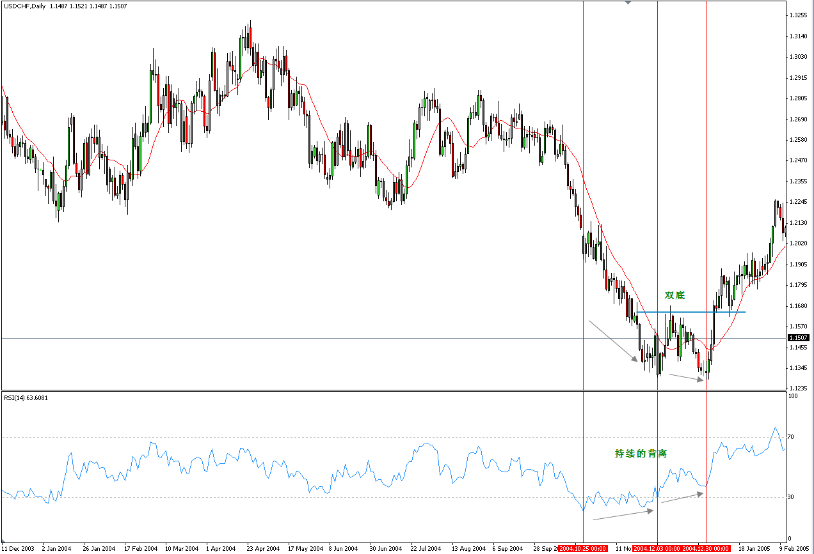
RSI的运用
www.themegallery.com
Company Logo

